Slide 1
ADY1104 VISUALIZACIÓN DE DATOS | EVALUACIÓN PARCIAL N°2 | PRESENTACIÓN
Del catálogo al descubrimiento
Qué contenido genera interacción en StreamView y cuál el usuario no alcanza a ver
CA
GC
MD
Claudio Aro
Guillermo Cerda
Manuel Díaz
Docente: Claudio Andrés Gonzalez Peñaloza | Duoc UC, sede Puerto Montt | Septiembre 2026
Notes:
[Claudio - 15 s] Buenos días. Somos el equipo consultor contratado por StreamView Analytics. En 10 minutos mostraremos qué contenido genera interacción, cuál valoran los usuarios, qué parte del catálogo no se descubre y qué decisiones proponemos. Yo presento el problema, la estrategia, la metodología y los datos; Guillermo, los hallazgos y por qué elegimos cada gráfico; Manuel, la solución y las recomendaciones.

Slide 2
Claudio Aro
Un gran catálogo no retiene si el usuario no lo descubre
Problema de negocio, audiencia y propósito de la solución
¿Para quién es la solución?
El problema
1
Directorio y gerencia general
StreamView vive de suscripciones: su valor depende del engagement y la retención.
No existe una vista integrada que diga qué contenido genera interacción, cuál satisface y cuál no se descubre.
Propósito: persuadir a la gerencia para decidir sobre descubrimiento, adquisición y datos, y habilitar la exploración autónoma.
Qué pasa y qué decidir: presentación e informe.
2
Contenidos y adquisiciones
Qué géneros e idiomas priorizar: dashboard.
3
Producto y experiencia de usuario
Qué contenido no se descubre: dashboard.
4
Equipo de analítica
Reproducir y extender: notebooks y código.
1 = audiencia primaria
Notes:
[Claudio - 45 s] StreamView es un negocio de suscripción: gana cuando el usuario encuentra algo que ver y se queda. Hoy no hay una vista integrada que conecte oferta, interacción y satisfacción. Nuestra audiencia principal es el directorio y la gerencia general, que decide con poco tiempo y sin perfil técnico. Las gerencias de contenidos y de producto necesitan explorar el detalle, y el equipo de analítica, reproducirlo. Por eso el propósito es doble: persuadir para aprobar tres decisiones y habilitar a cada gerencia para responder sus propias preguntas.

Slide 3
Claudio Aro
Elegimos la estrategia según quién decide
Estrategia de comunicación: qué hicimos y por qué
Pirámide invertida
Una idea central
Arco en tres actos
Conclusión y decisión en el primer minuto: la gerencia tiene poco tiempo.
Un mensaje memorable que ordena todos los gráficos.
Contexto, conflicto y resolución: la tensión lleva a la decisión.
Títulos-mensaje
Dos productos
Lenguaje de negocio
El título dice el hallazgo; el gráfico lo demuestra.
Presentación e informe para decidir; dashboard para explorar.
"Tracción" y "joyas ocultas" en vez de jerga estadística.
Descartamos: el relato cronológico del análisis (entierra la conclusión), un único dashboard para todos (sobrecarga a quien decide) y la jerga estadística en el mensaje (aleja a la audiencia primaria).
Notes:
[Claudio - 40 s] La estrategia sale de la audiencia. Como la gerencia decide con poco tiempo, usamos pirámide invertida: la conclusión y la decisión llegan primero. Todo se ordena en torno a una idea central y a un arco de tres actos: contexto, conflicto y resolución. Cada gráfico lleva un título que dice el hallazgo, así nadie tiene que deducirlo. Hicimos dos productos porque las audiencias necesitan cosas distintas: esta presentación para decidir y un dashboard para explorar. Descartamos contar el análisis en orden cronológico, porque la conclusión quedaría al final.

Slide 4
Claudio Aro
Seguimos CRISP-DM: del negocio al despliegue
Metodología del proyecto: seis fases iterativas
1
2
3
4
5
6
Negocio
Datos
Preparación
Modelado
Evaluación
Despliegue
Problema, 8 preguntas y 4 audiencias
2 fuentes, 32.000 registros; calidad y origen TMDB
Limpieza, 21 géneros, 31.991 títulos
Calificación ponderada, tracción, Lorenz (descriptivo)
76 cifras verificadas y pruebas de robustez
Dashboard, informe, presentación y proyecto reproducible
Iteramos: notas 0 sin votos, volvimos a preparar; promedios engañosos, volvimos a modelar; votos de TMDB y no de suscriptores, volvimos al negocio para redefinir las metas.
Notes:
[Claudio - 40 s] Trabajamos con CRISP-DM porque parte del negocio y no de los datos. Primero definimos el problema, las preguntas y las audiencias. Luego entendimos y preparamos los datos, construimos los indicadores, que en este caso son descriptivos y no predictivos, evaluamos verificando todas las cifras y, al final, desplegamos el dashboard, el informe y esta presentación. No fue lineal: por ejemplo, cuando vimos que los votos venían de TMDB y no de nuestros suscriptores, volvimos a la fase de negocio para redefinir cómo mediríamos las metas.

Slide 5
Claudio Aro
Integramos dos fuentes en un catálogo comparable
Descripción e integración de las fuentes de datos
31.991
Películas
Limpieza e integración
títulos integrados
16.000 registros
18 variables
21 géneros unificados en español
Nota 0 sin votos = sin evaluar
Calificación ponderada (bayesiana)
Duplicados y columnas vacías fuera
Textos al teclado latinoamericano
13,2 M
votos (interacción)
83
Series
idiomas
16.000 registros
16 variables
2010-2025
años de estreno
Variables clave: votos = interacción | calificación ponderada = satisfacción | popularidad = atención | presupuesto y recaudación = rentabilidad. Limitación: no hay datos individuales de reproducción ni suscripción.
Notes:
[Claudio - 40 s] Usamos dos fuentes: películas y series, 16 mil registros cada una, de 2010 a 2025. Las integramos en un catálogo de 31.991 títulos: unificamos 21 géneros, tratamos las notas cero sin votos como 'sin evaluar' y creamos una calificación ponderada, para que un título con dos votos y nota 10 no le gane a uno con 20 mil votos y nota 8,5. Los votos vienen de TMDB, no de nuestros suscriptores, así que los usamos como aproximación del engagement. Le paso la palabra a Guillermo.

Slide 6
Guillermo Cerda
El 10% de los títulos concentra casi toda la interacción
Curva de concentración de votos por título (Lorenz)
86%
de los votos de series está en el 10% de títulos más votados
71%
de los votos de películas está en el 10% de títulos más votados
62%
de las series tiene menos de 10 votos: son prácticamente invisibles
Fuente: catálogo StreamView 2010-2025 (31.991 títulos). Elaboración propia. Gráfico: curva de Lorenz; la distancia a la diagonal mide la concentración.
Notes:
[Guillermo - 40 s] Primer hallazgo: la interacción está extremadamente concentrada. Este gráfico ordena los títulos de más a menos votados; si todos recibieran lo mismo, la curva sería la diagonal gris. En series, el 10% de los títulos se lleva el 86% de los votos y en películas el 71%. Y lo más preocupante, en rojo: 6 de cada 10 series tienen menos de 10 votos. Para el usuario, ese contenido prácticamente no existe.

Slide 7
Guillermo Cerda
Invertimos en géneros que no generan interacción
Series: índice de tracción = % de votos / % de asignaciones del género (x1 = proporcional)
x2,5
Ciencia ficción y fantasía: 6,7% de las asignaciones de género, 16,5% de los votos.
x0,1
Reality, talk show y noticias: 8% de las asignaciones de género, 0,7% de los votos.
Azul petróleo: motor Gris: proporcional Rojo: baja tracción
Fuente: catálogo StreamView 2010-2025 (31.991 títulos). Elaboración propia. Gráfico: barras horizontales ordenadas; color solo en los extremos.
Notes:
[Guillermo - 40 s] Segundo hallazgo: la oferta no está alineada con lo que genera interacción. Creamos el índice de tracción: el porcentaje de votos de un género dividido por su porcentaje de asignaciones de género (cada título aporta a todos sus géneros). Si vale 1, el género rinde lo que pesa. Ciencia ficción y fantasía rinde 2,5 veces su peso; acción, misterio y crimen también superan 1,5. En cambio reality, talk show y noticias ocupan el 8% de las asignaciones de género y generan el 0,7% de la interacción; dicho en títulos, el 14% de las series lleva alguno de esos géneros y recibe solo el 1,6% de los votos. En películas el patrón es el mismo. Ojo: reality y talk show pueden verse sin que nadie los califique en TMDB, por eso proponemos confirmarlo con reproducciones antes de desinvertir.

Slide 8
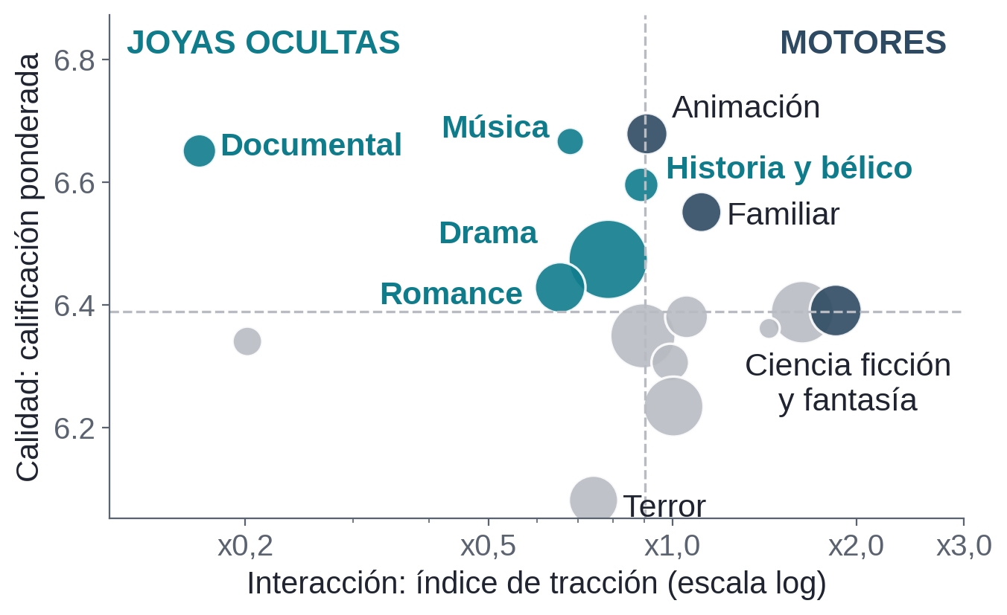
Guillermo Cerda
Y tenemos contenido valorado que nadie está viendo
Películas: calidad vs interacción por género. Tamaño = cantidad de títulos
Joyas ocultas
Documental, música e historia: bien evaluados y poco descubiertos.
54% de los documentales tiene nota 7 o más (26% del total).
Es contenido ya pagado: exponerlo es la mejora más barata.
Fuente: catálogo StreamView 2010-2025 (31.991 títulos). Elaboración propia. Gráfico: matriz de burbujas por cuadrantes; cada cuadrante es una acción.
Notes:
[Guillermo - 40 s] Tercer hallazgo. Cruzamos calidad, eje vertical, con interacción, eje horizontal; cada burbuja es un género de películas y su tamaño es la cantidad de títulos. Arriba a la derecha están los motores. Arriba a la izquierda, en azul petróleo, las joyas ocultas: documental, música e historia. El 54% de los documentales tiene nota 7 o más, el doble que el promedio de películas, pero casi no reciben votos. Además, popularidad y calificación se relacionan débilmente: si recomendamos solo por popularidad, reforzamos la concentración y escondemos la calidad.

Slide 9
Guillermo Cerda
El contenido japonés es el mejor evaluado
Películas: % de títulos con calificación 7 o más, por idioma original (200+ títulos evaluados)
52% vs 21%
de películas bien evaluadas: japonés vs inglés
72%
de las series japonesas tiene nota 7 o más (inglés: 60%)
88%
de los votos de películas es para contenido en inglés
Fuente: catálogo StreamView 2010-2025 (31.991 títulos). Elaboración propia. Gráfico: barras ordenadas; petróleo = mejor resultado, azul = referencia (inglés).
Notes:
[Guillermo - 30 s] Cuarto hallazgo: el idioma. El inglés concentra el 88% de los votos de películas, pero no es donde está la mejor calidad percibida: el 52% de las películas japonesas tiene nota 7 o más, contra 21% en inglés. En películas, coreano y español también superan al inglés. En series, el 72% de las japonesas está bien evaluado, aunque ahí el orden depende del mínimo de votos. La oportunidad robusta es el anime.

Slide 10
Guillermo Cerda
Calidad al alza; la rentabilidad no se recupera
Evolución por año de estreno, 2010-2024
% de títulos con calificación 7 o más
ROI mediano de películas (%)
2020: -17%
La calidad no es el problema: películas de 20% a 28% y series de 56% a 71% bien evaluadas. Popularidad y calificación apenas se relacionan (0,23 y 0,17).
Fuente: catálogo StreamView 2010-2025 (31.991 títulos). Elaboración propia.
Notes:
[Guillermo - 30 s] En el tiempo, la proporción de títulos bien evaluados tiende a subir, con retrocesos: películas de 20% a 28% y series de 56% a 71%. Parte puede ser sesgo de antigüedad, porque los títulos recientes tienen menos votos; aun así, la calidad no es el problema. En rojo, la alerta: la rentabilidad de las películas cayó a -17% en 2020 y en 2024 va en 61%, bajo el 100% previo.

Slide 11
Guillermo Cerda
Cada gráfico se eligió por la tarea que resuelve
Justificación técnica de las representaciones y atributos visuales
Tarea | Gráfico | Atributo | Descartado
Concentración | Curva de Lorenz | Posición | Pareto de 16.000 barras
Oferta vs. interacción | Barras ordenadas | Longitud | Torta: ángulos imprecisos
Calidad vs. interacción | Burbujas por cuadrantes (log) | Posición + tamaño | Tabla: exige comparar números
Ranking de idiomas | Barras horizontales | Longitud | Mapa: el idioma no es geográfico
Evolución anual | Línea temporal | Pendiente | Barras por año: fragmentan
Principios aplicados
Un color, un significado: petróleo = oportunidad, rojo = alerta
Gris para el contexto: el ojo va primero al dato destacado
Sin par verde-rojo (daltonismo)
Etiquetas directas y texto de 11 pt o más
Escala log: la tracción va de 0,06 a 2,5
Posición y longitud son los atributos que el ojo compara con más precisión (Cleveland y McGill, 1984); el color se reserva para el énfasis.
Notes:
[Guillermo - 40 s] ¿Por qué estos gráficos? Cada uno responde a una tarea. Para concentración, la curva de Lorenz, que es el estándar; con 16 mil títulos, un Pareto sería ilegible. Para comparar géneros e idiomas, barras ordenadas, porque la longitud se compara con precisión; descartamos tortas. Para cruzar calidad e interacción, burbujas por cuadrantes en escala log. Y para el tiempo, líneas. El color tiene un solo significado: petróleo es oportunidad, rojo es alerta y el gris es contexto; evitamos verde y rojo por el daltonismo. Le paso la palabra a Manuel.

Slide 12
Manuel Díaz
LA IDEA CENTRAL
StreamView no necesita más títulos:
necesita que los títulos correctos sean descubiertos.
Concentración (86%) + oferta desalineada (x0,1) + calidad escondida (joyas ocultas) = valor que no llega al usuario y riesgo para la retención.
Notes:
[Manuel - 20 s] Si juntamos todo: la interacción se concentra, la oferta no está alineada con lo que el usuario busca y el contenido que más se valora está escondido. Nuestra conclusión es simple: StreamView no necesita más títulos, necesita que los títulos correctos sean descubiertos.

Slide 13
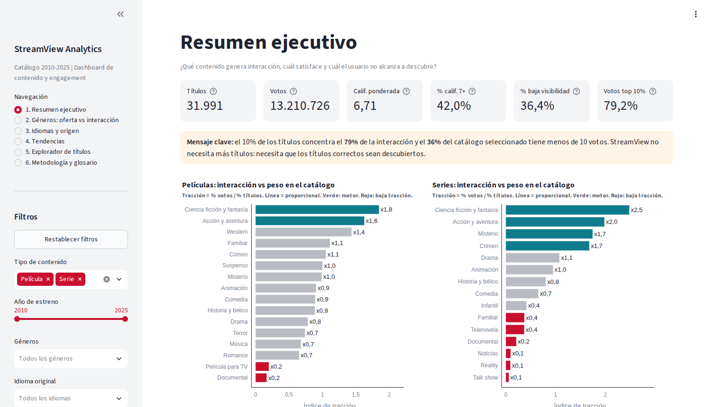
Manuel Díaz
Un dashboard para que cada gerencia explore
Streamlit + Plotly: 6 páginas, 6 KPIs, 5 filtros globales y exploración a nivel de título
1
KPIs con comparación
Diferencia de la selección contra el catálogo completo.
1
2
2
Navegación
6 páginas: resumen, géneros, idiomas, tendencias, explorador, metodología.
4
3
Filtros globales
Tipo, años, género, idioma y votos mínimos; botón para restablecer.
3
4
Gráficos interactivos
Tooltips, selección por clic o lazo, búsqueda y descarga CSV.
Fuente: catálogo StreamView 2010-2025 (31.991 títulos). Elaboración propia. Gráfico: captura de la página 1 del dashboard (la demo en vivo es opcional).
Notes:
[Manuel - 60 s] Para que estas preguntas no dependan de un informe, construimos un dashboard en Streamlit con Plotly. Uno: seis KPIs que muestran cuánto se aleja la selección del catálogo completo. Dos: seis páginas navegables desde la barra lateral. Tres: filtros globales por tipo, años, género, idioma y votos mínimos. Cuatro: gráficos interactivos; por ejemplo, en la matriz de géneros se puede seleccionar una burbuja y ver sus títulos mejor evaluados, y en el explorador se activa 'solo joyas ocultas' para obtener la lista que producto podría usar en una fila de recomendación. [Si hay tiempo y el equipo lo permite, mostrar en vivo; si no, explicar sobre la captura.] Los colores son los mismos del informe: azul películas, ámbar series, petróleo oportunidad y rojo alerta.

Slide 14
Manuel Díaz
Tres decisiones, con metas medibles
Cada recomendación se apoya en un hallazgo del análisis
1
Exponer las joyas ocultas
2
Reorientar la adquisición
3
Medir el comportamiento real
Producto / UX
Contenidos
Analítica / TI
Filas de "joyas ocultas" y cuota de exposición para títulos bien evaluados con pocos votos.
Priorizar ciencia ficción, acción, misterio y crimen; revisar reality y talk show; ampliar anime.
Integrar reproducciones, abandono, suscripciones y dispositivos al dashboard.
Evidencia: diap. 6 y 8
Evidencia: diap. 7 y 9
Evidencia: limitación, diap. 15
Meta: Bajar el % de catálogo sin reproducciones (proxy hoy: 62% de series con <10 votos)
Meta: Tracción con reproducciones de nuevas adquisiciones >= x1,0
Meta: Dashboard de retención en 6 meses
Fuente: catálogo StreamView 2010-2025 (31.991 títulos). Elaboración propia.
Notes:
[Manuel - 50 s] Tres decisiones, cada una con su evidencia. Primera, para producto: filas de joyas ocultas y un ranking que combine popularidad y calidad, porque la interacción se concentra y hay contenido valorado que no se ve. La meta se medirá con reproducciones propias; hoy el proxy es que el 62% de las series tiene menos de 10 votos. Segunda, para contenidos: priorizar los géneros de alta tracción y ampliar el anime. Tercera, para analítica: medir reproducción, abandono y suscripción, porque hoy dependemos de votos externos.

Slide 15
Manuel Díaz
Evaluación crítica de nuestra solución
Fortalezas, limitaciones y oportunidades de mejora
Fortalezas
Limitaciones
Mejoras
Mismos cálculos en informe, figuras y dashboard
76 cifras verificadas automáticamente
Películas y series comparables
Proyecto reproducible (CRISP-DM)
Votos de TMDB, no de suscriptores
Muestra de 1.000 títulos por año y tipo
Títulos de 2025 con pocos votos
Datos financieros en 21% de películas
Integrar datos de uso y suscripción
Publicar con actualización automática
Pruebas de usabilidad por gerencia
Medir impacto con pruebas A/B
Notes:
[Manuel - 35 s] Evaluamos críticamente la solución. Fortalezas: todos los productos usan el mismo código, verificamos automáticamente las 76 cifras del informe y el proyecto se reproduce completo. Limitación principal: los votos vienen de TMDB y no de nuestros suscriptores, y la muestra es de mil títulos por año. Como mejora, integrar datos de uso, publicar el dashboard y validarlo con cada gerencia.

Slide 16
En resumen
La interacción se concentra en el 10% de los títulos y 6 de cada 10 series no se descubren.
La oferta no está alineada con lo que genera interacción, y el contenido mejor valorado está escondido.
La mejor inversión inmediata es hacer visible el valor que ya tenemos, y medir si retiene.
Gracias. ¿Preguntas?
Claudio Aro | Guillermo Cerda | Manuel Díaz
Notes:
[Manuel - 15 s] Cerramos con tres ideas: la interacción está concentrada, la oferta no está alineada y la calidad está escondida. Por eso proponemos hacer visible el valor que ya existe y medir si eso mejora la retención. Muchas gracias; quedamos atentos a sus preguntas.

